Slide 1
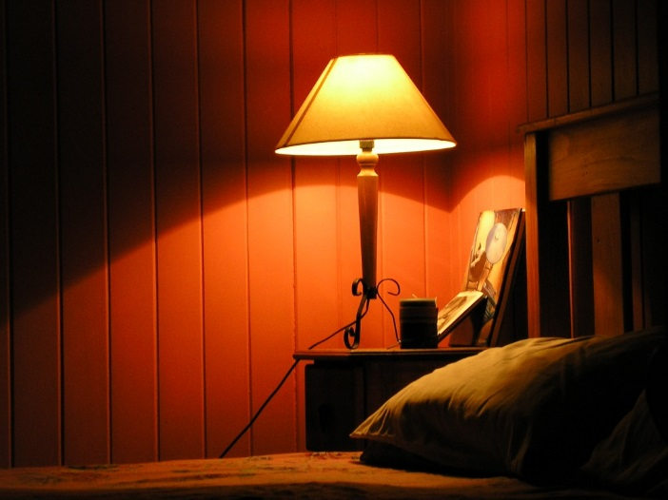
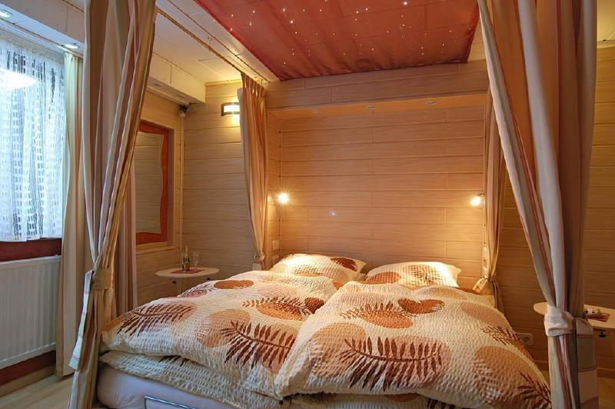
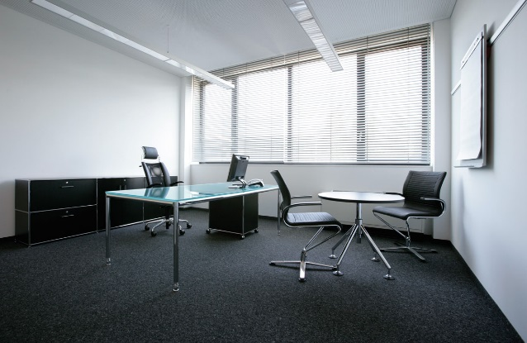
Уютный свет

Slide 2
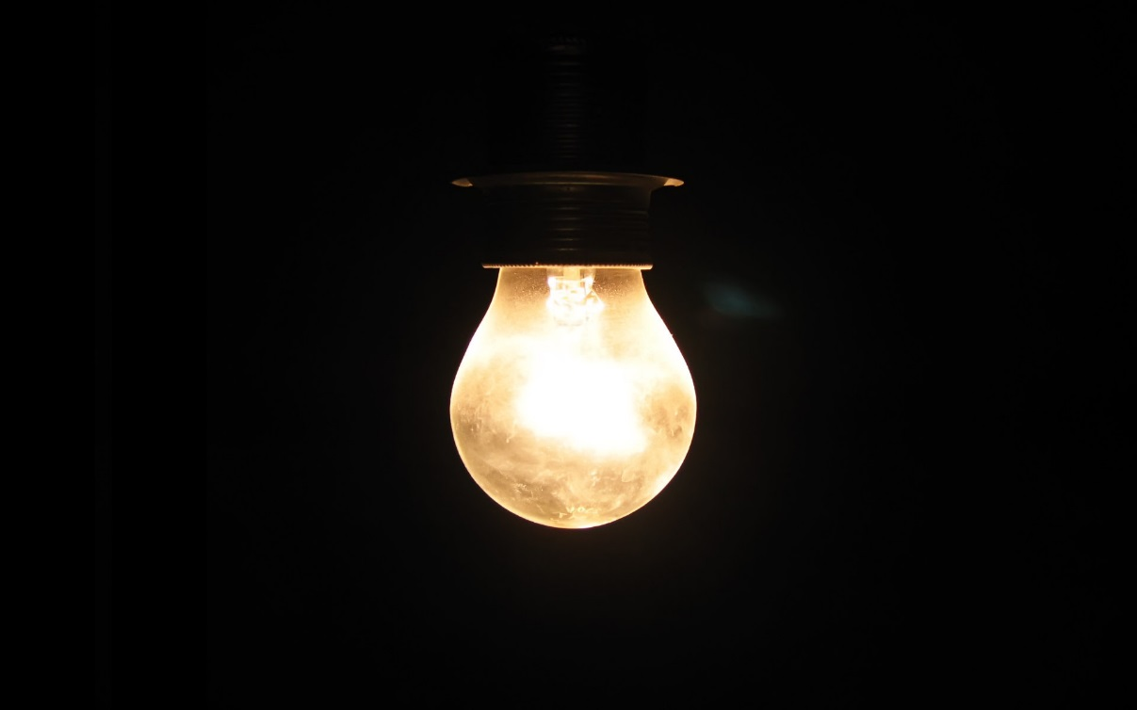
Цель работы: Определить характеристики «уютного» света и предложить альтернативное освещение для кабинетов школы ЧОУ «Лицей Исток»

Slide 3
Задачи нашей работы:
1.Провести анализ литературы по теме исследования, на основе анализа литературы познакомиться с основными понятиями по теме «Свет»
2.Познакомиться с санитарными требованиями освещенности кабинетов школы.
3.Провести опрос учителей и учащихся школы «Исток» по вопросам организации освещения в школе и дома.
4.На основании полученных результатов исследования 2015 года, выявить кабинет с худшей и лучшей освещенностью, но не удовлетворяющей потребностям учеников обучающихся в данном кабинете.
5.Провести расчет освещенности этих кабинетов и предложить альтернативную организацию освещения в данных помещениях.

Slide 4
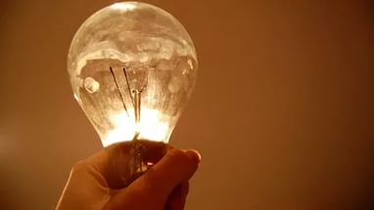
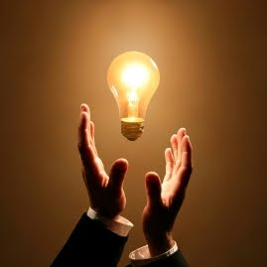
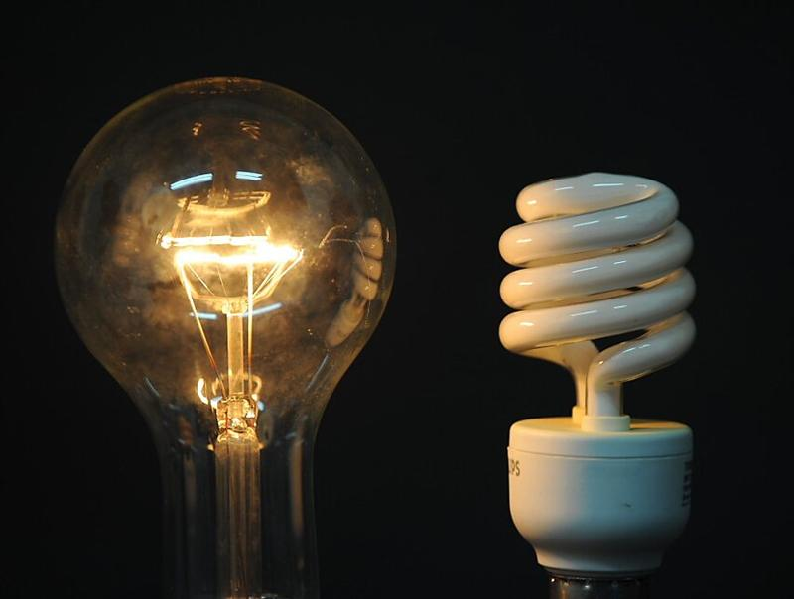
Объект исследования: свет
Предмет исследования: характеристики света удовлетворяющие введенному понятию ( уютный свет) кабинетов школы ЧОУ СОШ «Исток»

Slide 5
Понятие: « УЮТНЫЙ »
УЮТНЫЙ – Обладающий уютом, удобный и приятный, дающий уют.
УЮТНЫЙ – создающий ощущение удобства и приятного покоя.

Slide 6
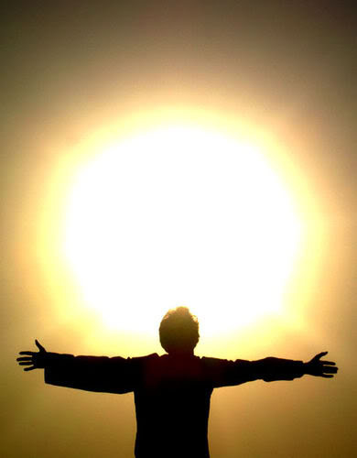
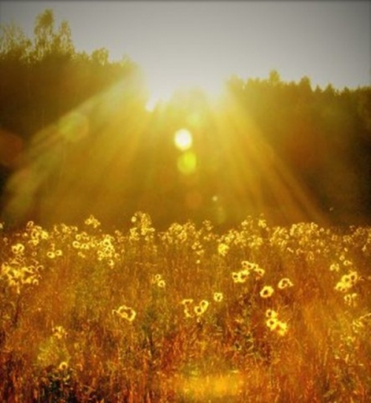
Уютный свет- это свет , дающий ощущение удобства и приятный для восприятия каждым человеком.

Slide 7
СВЕТ –лучистая энергия, воспринимаемая глазом, делающая окружающий мир видимым. Существуют две классификации для характеристики света: энергетическая и световая. Для нашей работы важна вторая классификация, по данной классификации, свет характеризуется-
А) Световым потоком
Б) Силой света
В)Яркостью
Г)Освещенностью поверхности

Slide 8
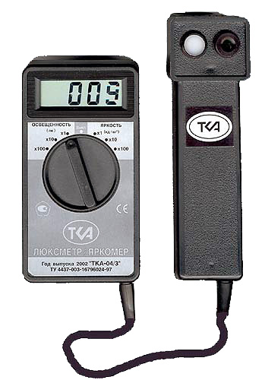
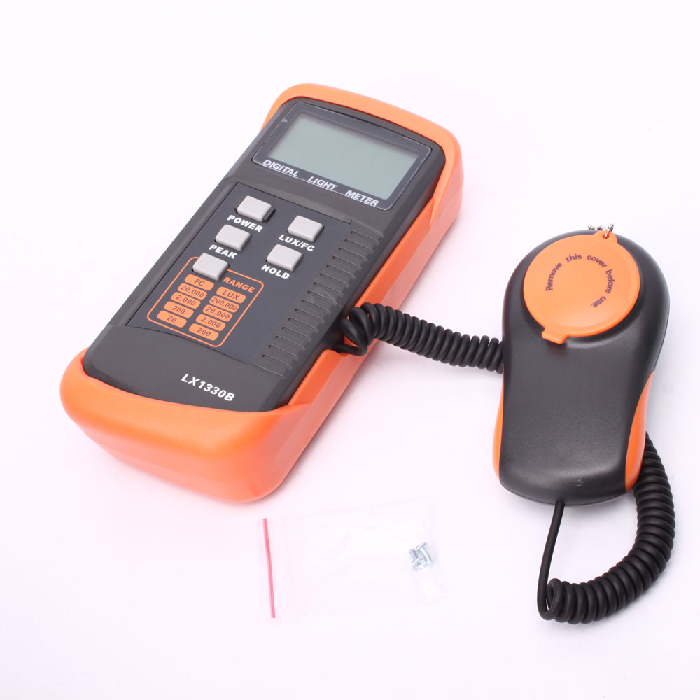
Для измерения освещенности используют прибор –ЛЮКСМЕТР
Для измерения яркости используют прибор – ЯРКОМЕР
Яркомер + Люксметр ТКА-ПКМ 02
люксметр LX1330B

Slide 9
7.1. Естественное освещение.
7.1.1. Все учебные помещения должны иметь естественное освещение в соответствии с гигиеническими требованиями к естественному, искусственному, совмещенному освещению жилых и общественных зданий.
7.1.3. В учебных помещениях следует проектировать боковое естественное левостороннее освещение Не допускается направление основного светового потока спереди и сзади от обучающихся.
7.1.6.Световой коэффициент (СК - отношение площади остекленной поверхности к площади пола) должен составлять не менее 1:6.
7.2. Искусственное освещение
7.2.2. В учебных помещениях система общего освещения обеспечивается потолочными светильниками. Предусматривается люминесцентное освещение с использованием ламп по спектру цветоизлучения: белый, теплобелый, естественно-белый

Slide 10
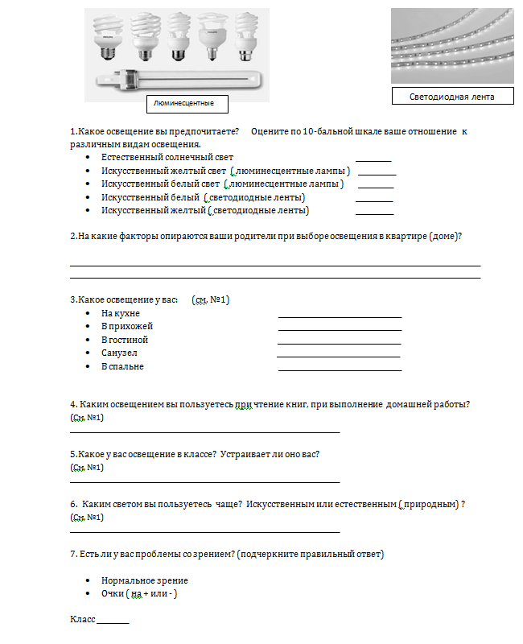

Slide 11
1.Какому освещению отдают большее предпочтение ученики и учителя?

Slide 12
2. Какие лампы используются для организации освещения в домашних условиях?

Slide 13
3 . Каким светом чаще пользуются опрошенные?

Slide 14
4. Удовлетворяют ли учеников освещение класса?

Slide 15
5. Какие факторы определяют организацию освещения в помещениях?

Slide 16
Формула, позволяющая рассчитать количество осветительных ламп

Slide 17
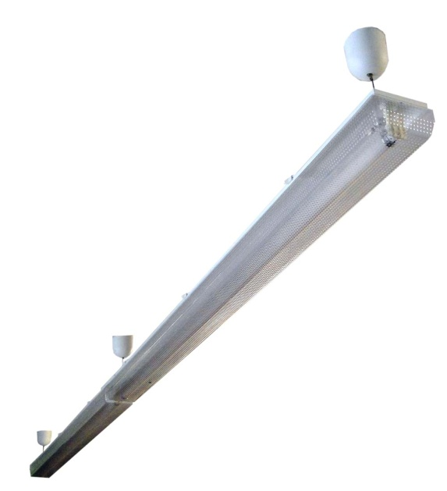
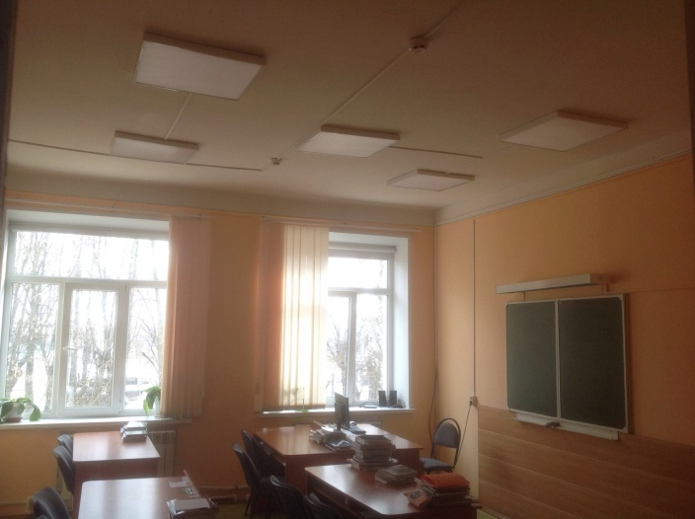
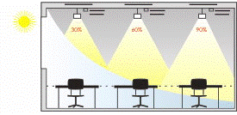
ЛПО 01 SM «Линия»
Площадь класса: 22 м²
Заданная освещенность: 300 лк
Световой поток: 5200 лм
k отражения: 2
Итог: 3 лампы
Система с автоматическим управлением освещения
Класс с наилучшей освещенностью

Slide 18
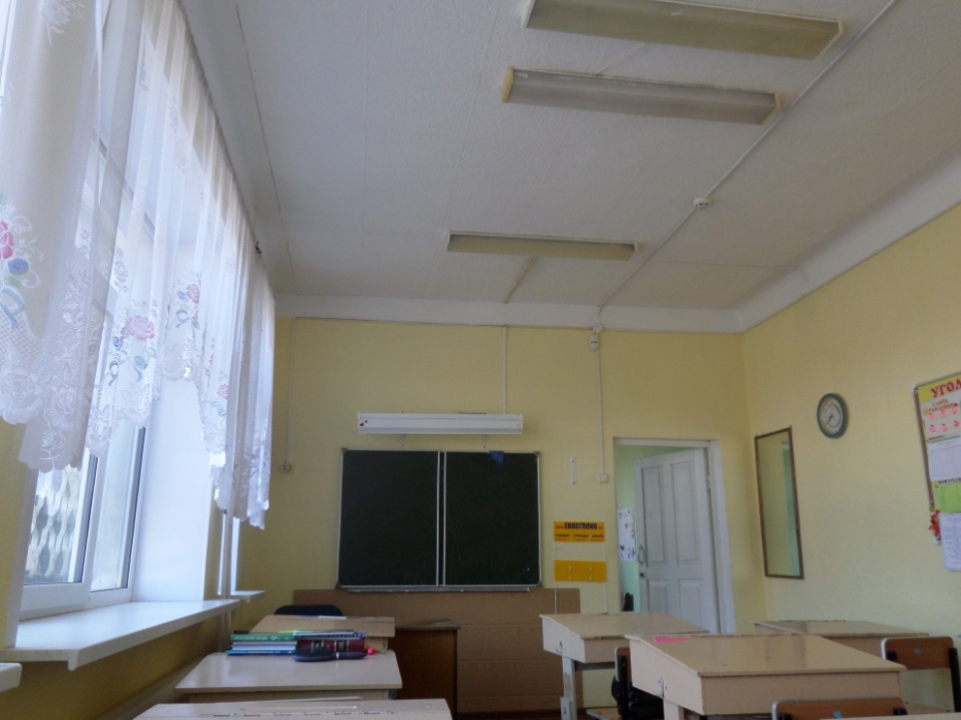
ЛПО 01 SM «Линия»
Площадь класса: 22 м²
Заданная освещенность: 300 лк
Световой поток: 5200 лм
k отражения: 2
Итог: 3 лампы
Система с автоматическим управлением освещения
Класс с наихудшей освещенностью

Slide 19
Характеристики уютного света в школьных кабинетах
Вид ламп: люминесцентные
Равномерное распределение света
Цветовая температура ламп 4200К ( естественный белый свет )
Источники света с яркостью B <16 Стильб
Использование автоматической системы управления
для регулировки освещения

Slide 20
Вывод:
1.Провели опрос учителей и учащихся школы «Исток» по вопросам организации освещения в школе и дома.
2.Определили основные характеристики уютного света для школьных кабинетов
3.Провели расчет освещенности двух кабинетов с разной освещенностью и предложили альтернативную организацию освещения в данных помещениях

